Slide 1
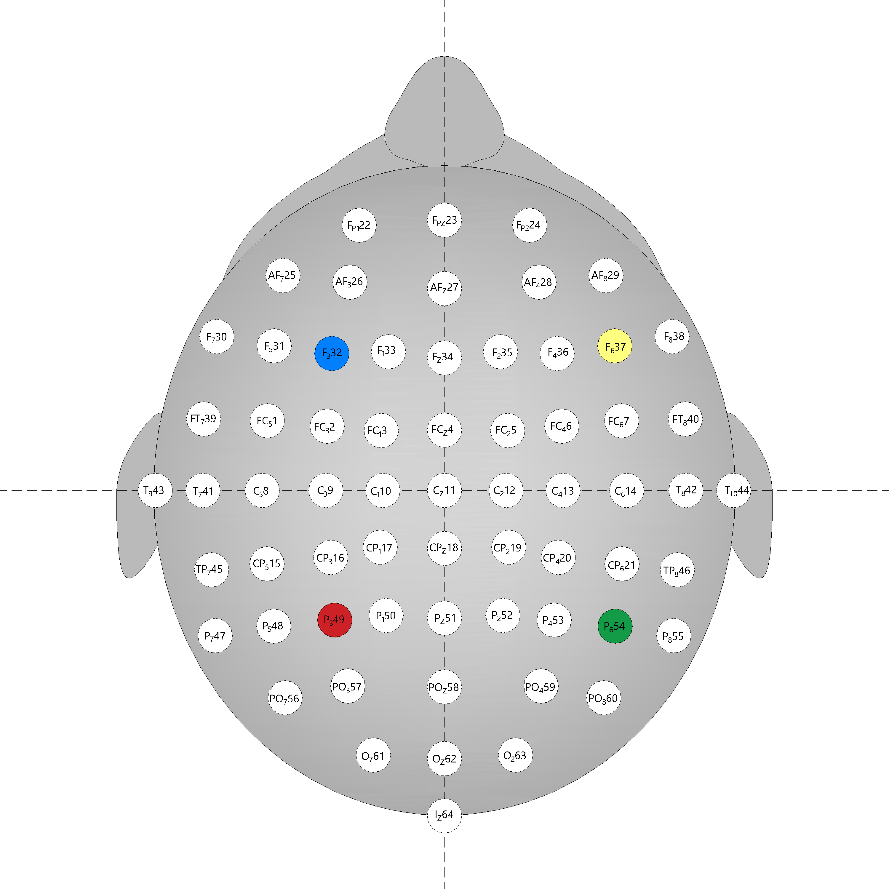
F_{P1}
F_{Pz}
F_{P2}
AF₇
AF₃
AF_{z}
AF₄
AF₈
F₇
F₅
F₃
F₁
F₆
F₈
F_{z}
F₂
F₄
FT₇
FC₅
FC₃
FC₁
FC_{z}
FC₂
FC₄
FC₆
FT₈
T₉
T₇
C₅
C₃
C₁
C_{z}
C₂
C₄
C₆
T₈
T₁₀
CP₅
CP₃
CP₁
CP_{z}
CP₂
CP₄
CP₆
TP₇
TP₈
P₅
P₃
P₁
P_{z}
P₂
P₄
P₆
P₇
P₈
PO₇
PO₃
PO_{z}
PO₄
PO₈
O₇
O_{z}
O₂
I_{z}

